Slide 1

mAPI

Slide 2
Mapers
El Ghzaoui Nasreddine
Kwemoe Nelly
Wabali Thom
Carpentier Cédric
Faradji Régis

Slide 3

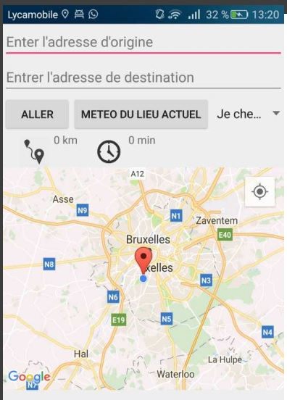
Le projet
Réalisation d’une librairie regroupant les fonctionnalités de diverses applications de cartographie

Slide 4



Technologies utilisées
ANDROID STUDIO 2.2.3
GITHUB
LANGAGE JAVA

Slide 5

Google MAPS

Slide 6
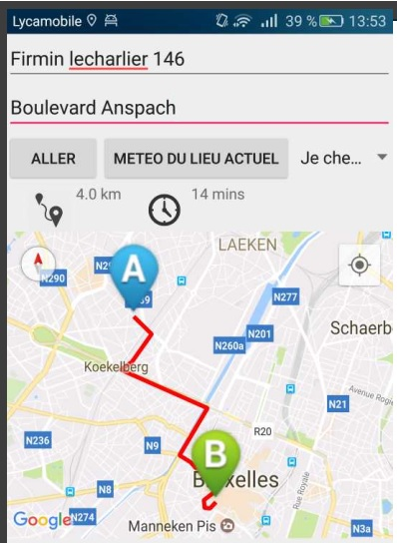
GOOGLE MAPS
Itinéraire
Temps du trajet
Distance (en km)
Géolocalisation

Slide 7

Openweather map

Slide 8
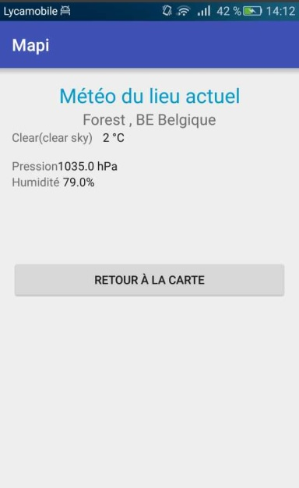
Openweather map
METEO
Localisation du lieu
Conditions météorologiques
Température
Pression Atmosphérique
Niveau d’humidité

Slide 9
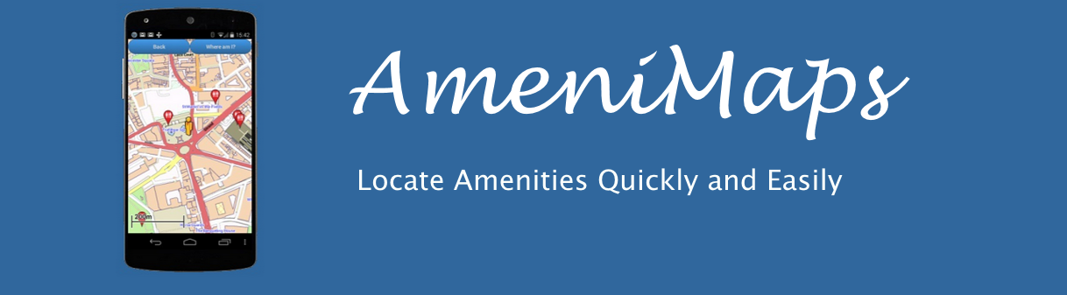
Amenimaps

Slide 10
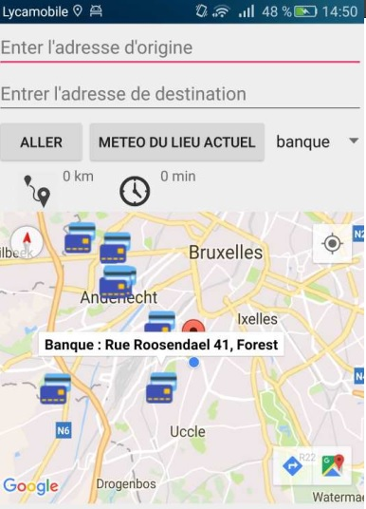
Amenimaps
CENTRES D’INTERETS

Slide 11
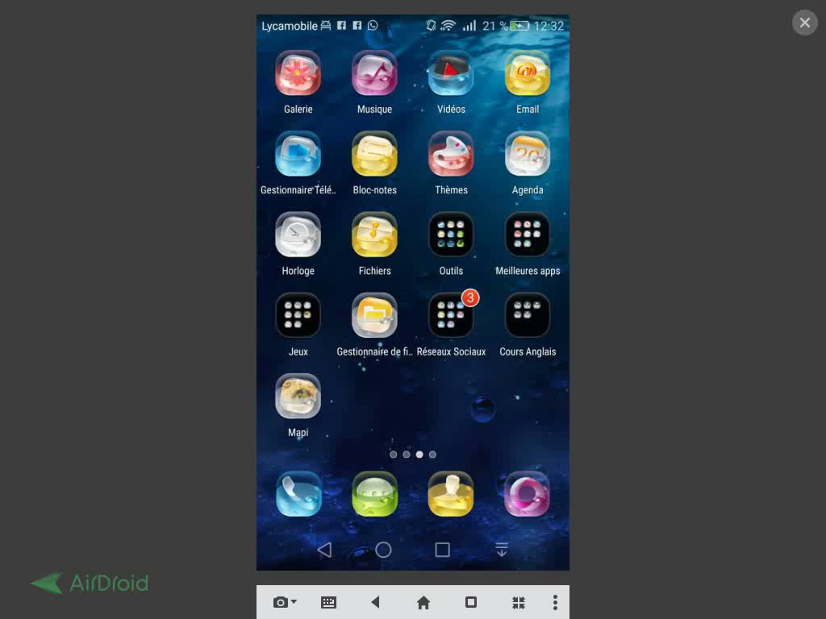
Demo video mapi

Slide 12

QuestionS?

